Slide 1
Зендудлинг

Slide 3
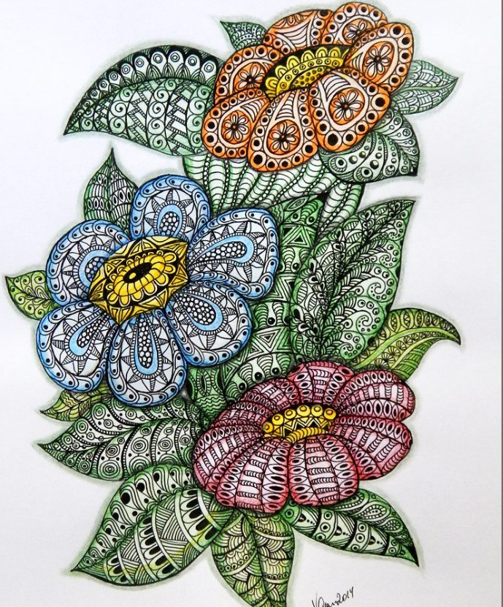

Slide 5
центр

Slide 6
галактика

Slide 7
волны

Slide 8
вьюнок

Slide 9
Ответьте на вопросы:
С какой техникой познакомились?
Какие узоры рисовали?
Какой понравился больше? Почему?

